Slide 1



LESION DE VIA BILIAR.
DE LA CLINICA QUIRURGICA A LA INVESTIGACION BIOMEDICA EXPERIMENTAL
Dr. Eduardo E. Montalvo Javé. PhD., FACS.
Clínica de Cirugía Hepato-Pancreato-Biliar.
Servicio de Cirugía General. Hospital General de México.
Profesor de Cirugía. Facultad de Medicina. UNAM.
Presidente de la Asociación Mexicana de Cirugía del Aparato Digestivo 2018-2019.

Slide 2

SUSTITUCIÓN DEL CONDUCTO BILIAR PRINCIPAL POR UNA BIOPROTESIS EN MODELO EXPERIMENTAL PORCINO.
RESULTADOS A 24 MESES.
Dr. Eduardo E. Montalvo Javé. PhD., FACS.
Clínica de Cirugía Hepato-Pancreato-Biliar
Servicio de Cirugía General. Hospital General de México.
Profesor de Cirugía. Facultad de Medicina. UNAM
Sistema Nacional de Investigadores Conacyt Nivel II

Slide 3
INTRODUCCIÓN
Procedimiento benigno
COLECISTECTOMÍA
Lesión iatrógena de la vía biliar que producen un gran impacto socio-económico asociado a una considerable morbilidad y mortalidad.
Razumilava N., Gores G. Cholangiocarcinoma. Lancet 2014;383:2168-2179.
Hugh T. New Strategies to prevent laparoscopic BDI- Surgeons can learn from pilots. Surgery 2002;132:826-35.
Jablonska, B. & Lampe, P. Iatrogenic bile duct injuries: Etiology, diagnosis and management. World Journal of Gastroenterology, 2009;15: 4097-4104.
Strasberg SM. The “Hidden Cystic Duct” Syndrome and the Infundibular Technique of laparoscopic Cholecystectomy the Danger of the False Infundibulum. J Am Coll Surg. 2000; 191: 661–667.
Bektas H. Surgical treatment and outcome of iatrogenic bile duct lesions after cholecystectomy and the impact of different clinical classification systems. Br J Surg.2007;94:1119–1127.
Callery MP. Avoiding biliary injury during laparoscopic cholecystectomy: technical considerations. Surg Endosc 2006; 20:1654-1658.

Slide 4
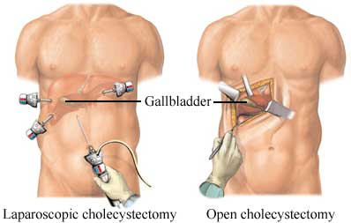
INTRODUCCIÓN
En relación a la colecistectomía, se conoce que la frecuencia aproximada de las lesiones de conductos biliares principales es de 1 a 5 de cada 1000 pacientes.
Se ha demostrado mayor frecuencia por vía laparoscópica en comparación con el procedimiento abierto, sin embargo no hay una diferencia estadísticamente significativa y en años recientes se ha reportado alrededor de 0.4 a 0.86%.

Slide 5
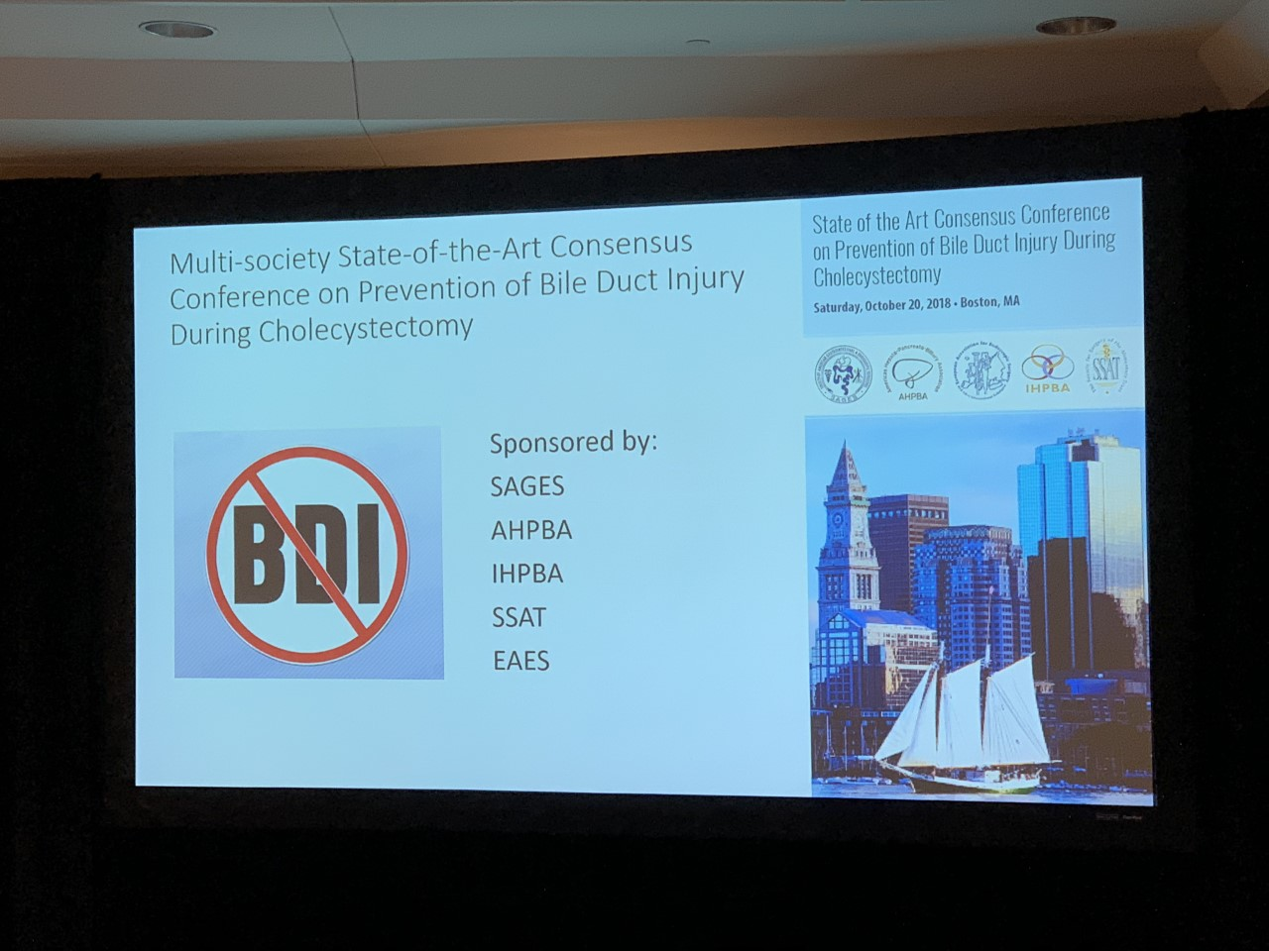

Slide 6
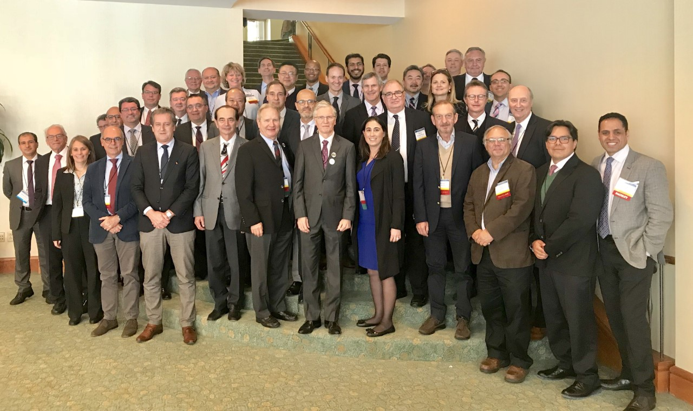

Slide 7
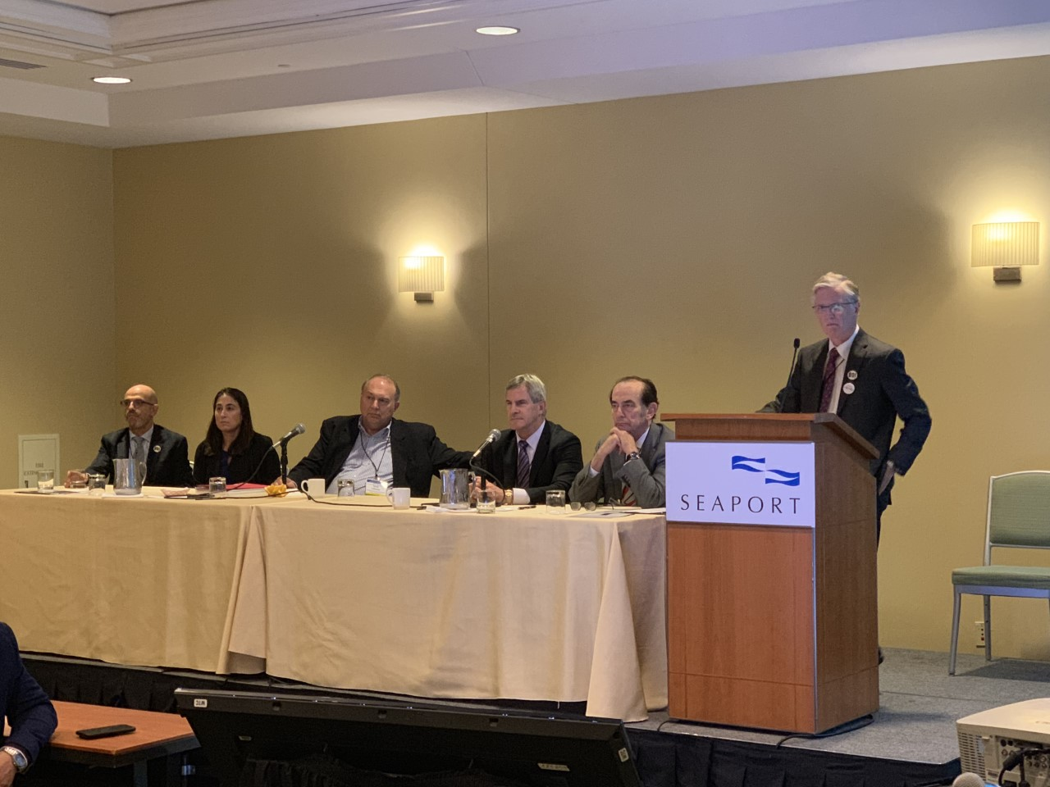

Slide 8
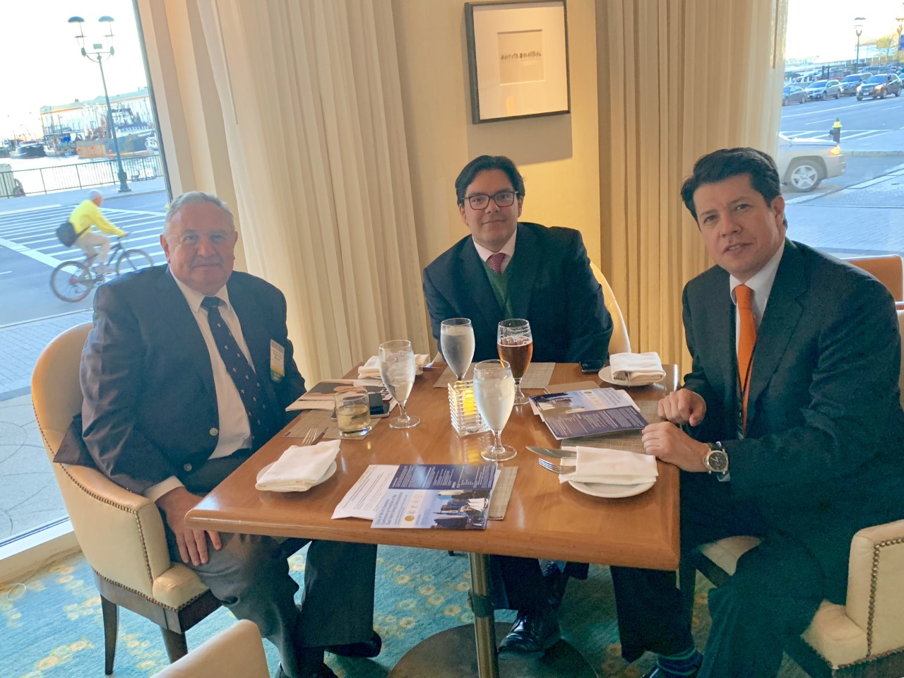

Slide 9
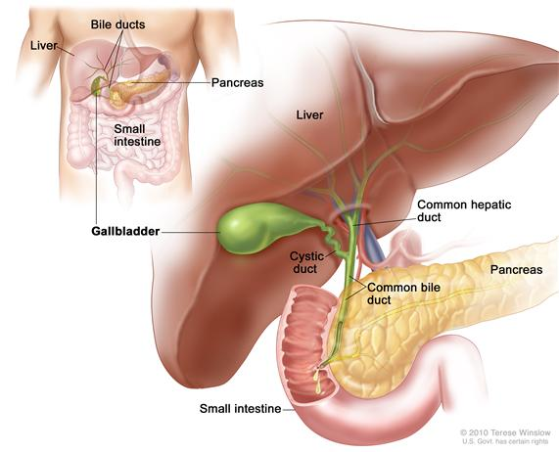

Slide 10
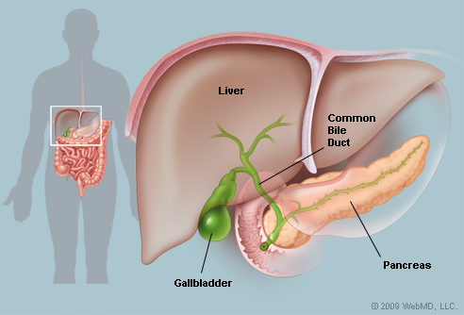

Slide 11
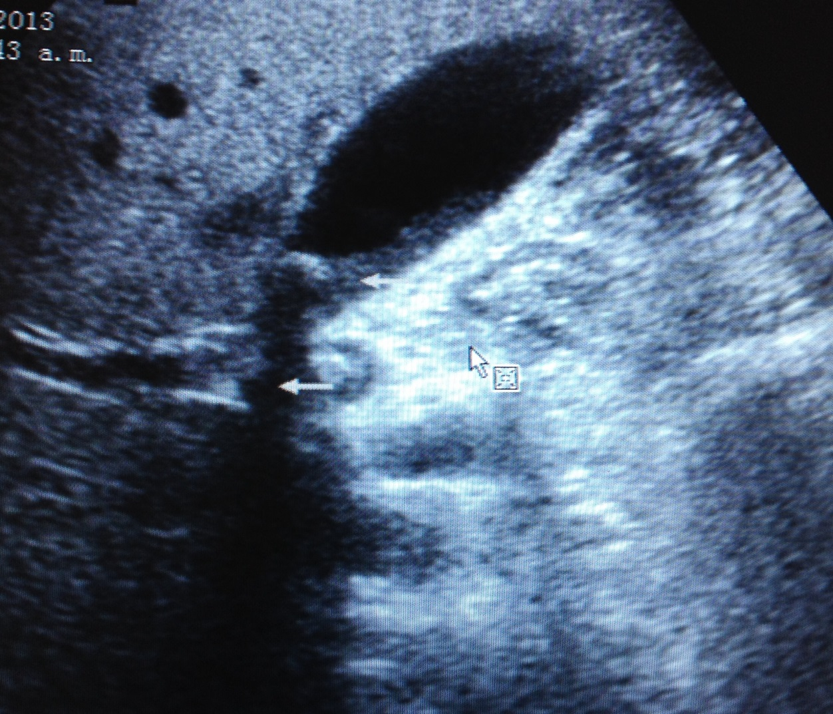
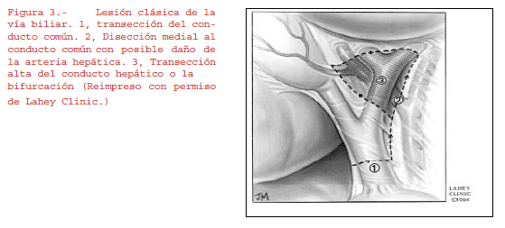
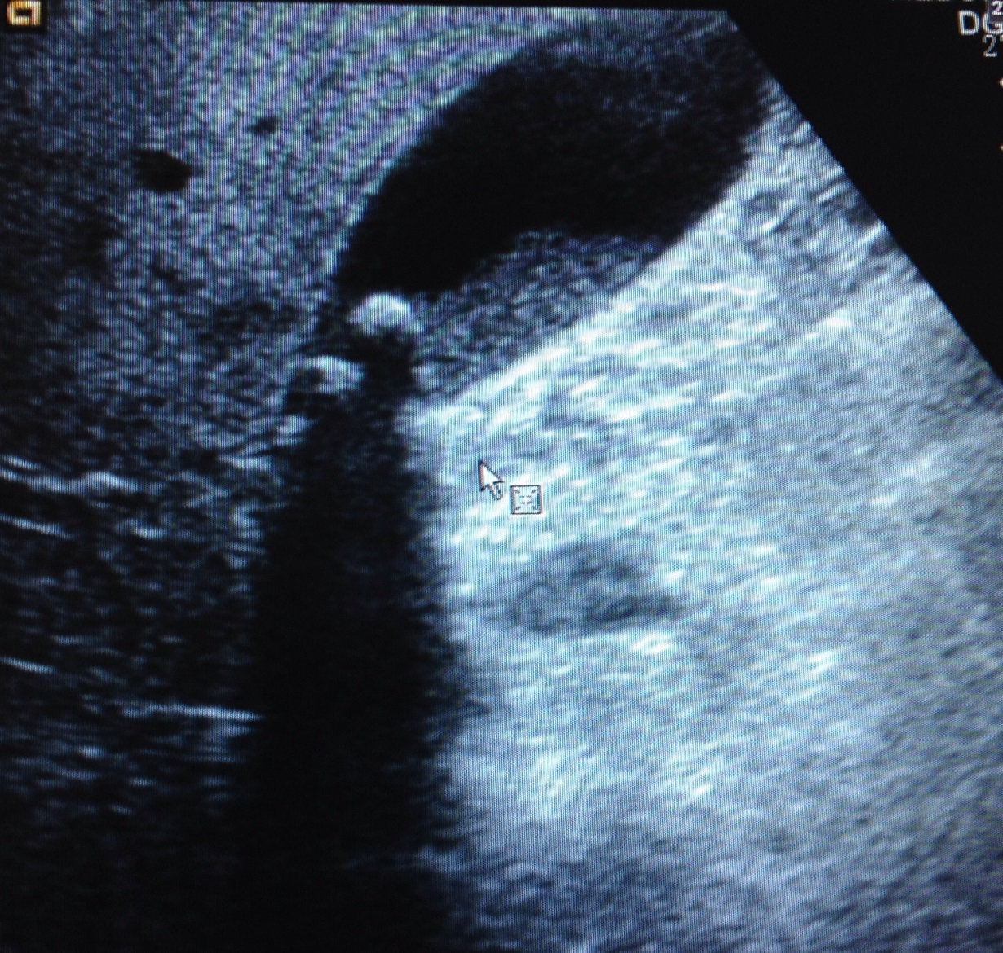

Slide 12
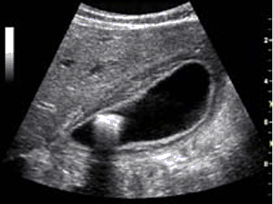
Ultrasonografía

Slide 13
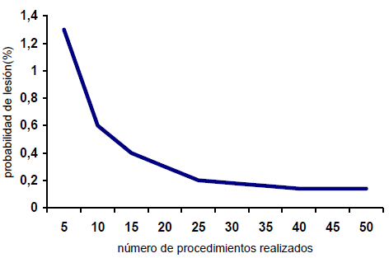
Curva de aprendizaje

Slide 14
Lesión de vías biliares
Implicaciones:
  Médicas
  Sociales
  Laborales
  Económicas
  Legales

Slide 15
TIPOS DE LESION
PURA
  Sección
    Completa
    Parcial
  Laceración
  Térmica
  Obstructiva
MIXTA
  Lesión Vascular asociada
    Portal
    Arterial

Slide 16
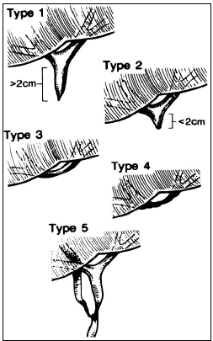
Bismuth classification of bile duct injury
1: >2cm of Confluence liver
2: <2cm of Confluence liver
3: Coincides with the confluence
4: Destruction of the confluence
5: Affection of the right hepatic branch

Slide 17
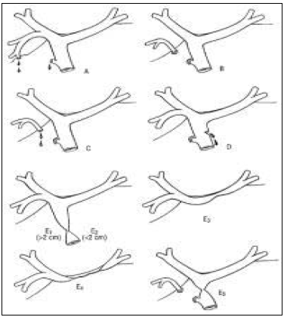
Strasberg classification of bile duct injury
A: Fuga del cístico o de Lushka
B: Oclusión de un conducto hepático derecho aberrante
C: Corte sin ligadura de un conducto hepático derecho aberrante
D: Lesión lateral de un conducto biliar mayor
E1: E5 Similar a Bismuth

Slide 18
PUNTOS CLAVE
Complicación importante en el transoperatorio o posoperatorio.
No dudar en convertir EN CASO NECESARIO.
No dudar en pedir ayuda con otros colegas con mas experiencia o cirujano HPB.
Referir oportunamente a los pacientes.
Material y equipo adecuado.
Relación médico paciente.
El HGM entro de referencia nacional para reparación de lesiones iatrogénicas de vías biliares.

Slide 19
Villegas-Alvarez F, González-Zamora JF, González-Maciel A, Soriano-Rosales R, Pérez-Guille B, Padilla-Sánchez L, Reynoso-Robles R, Ramos-Morales A, Zenteno-Galindo E, Pérez-Torres A, Montalvo-Jave EE.
Fibrocollagen-covered prosthesis for a noncircumferential segmental tracheal replacement.
Journal of Thorac Cardiovascular Surgery. 2010;139:32-7.
Mosqueira-Mondragón C., Figueroa-Tentori D., Torres-Martínez R., Jardi-Ramos A., Athié-Gutiérrez C., García-Puig MA., Montalvo-Javé E.E. Colecistectomía Laparoscópica en el paciente pediátrico.
Rev Med Hosp Gen Mex. 2013;76:71-5.
Santana-Domínguez MD., Fuentes-Martínez F., González-Ruiz V., Athié-Gutiérrez C., Montalvo-Javé EE. Derivaciones Biliodigestivas por abordaje laparoscópica como alternativa en pacientes con patología benigna de la vía biliar. Reporte de 9 casos. Rev Med Hosp Gen Mex. 2013;76:76-83.

Slide 20
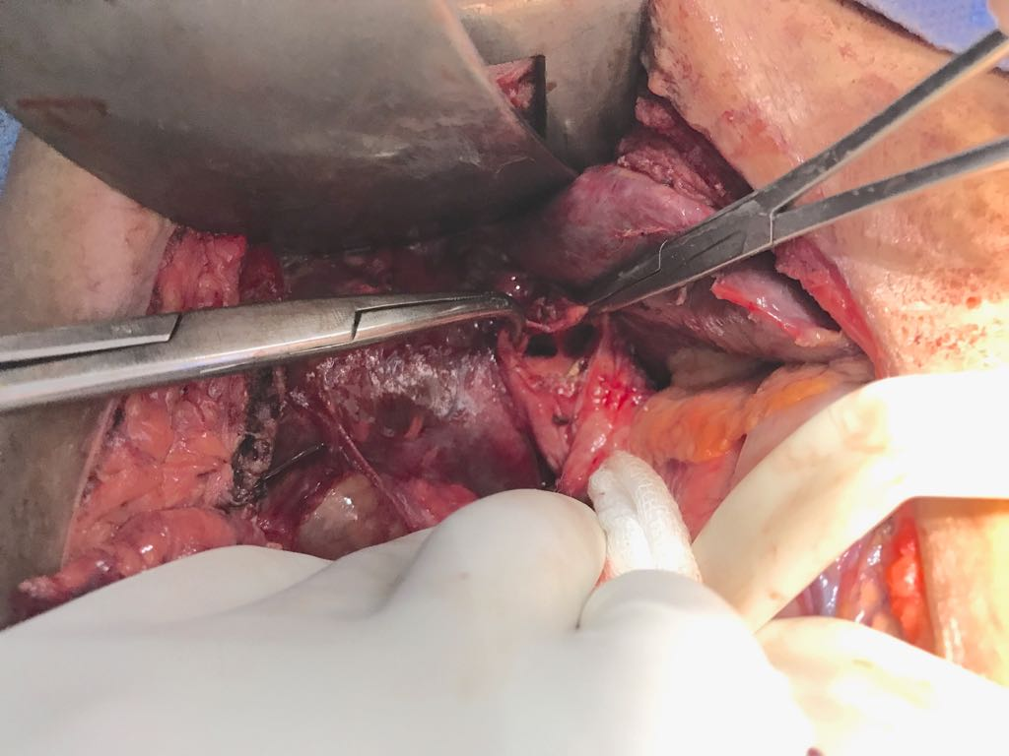

Slide 21
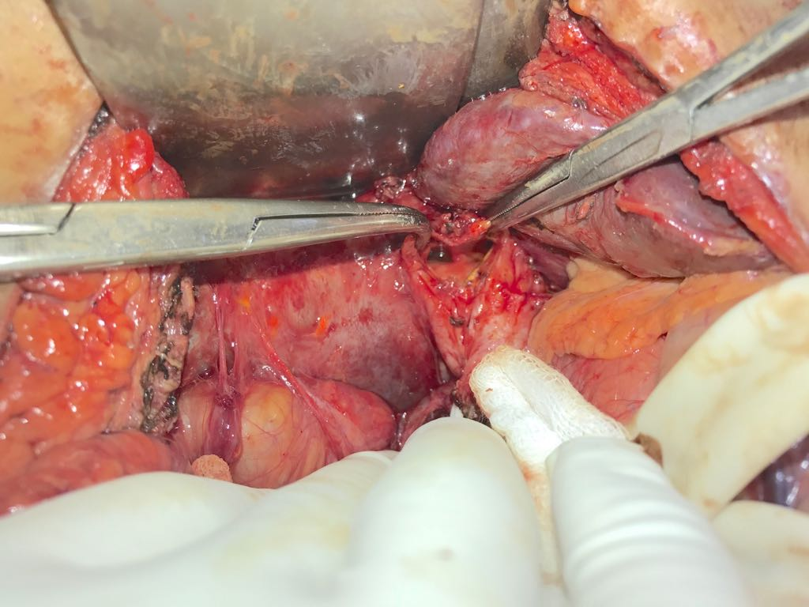

Slide 22
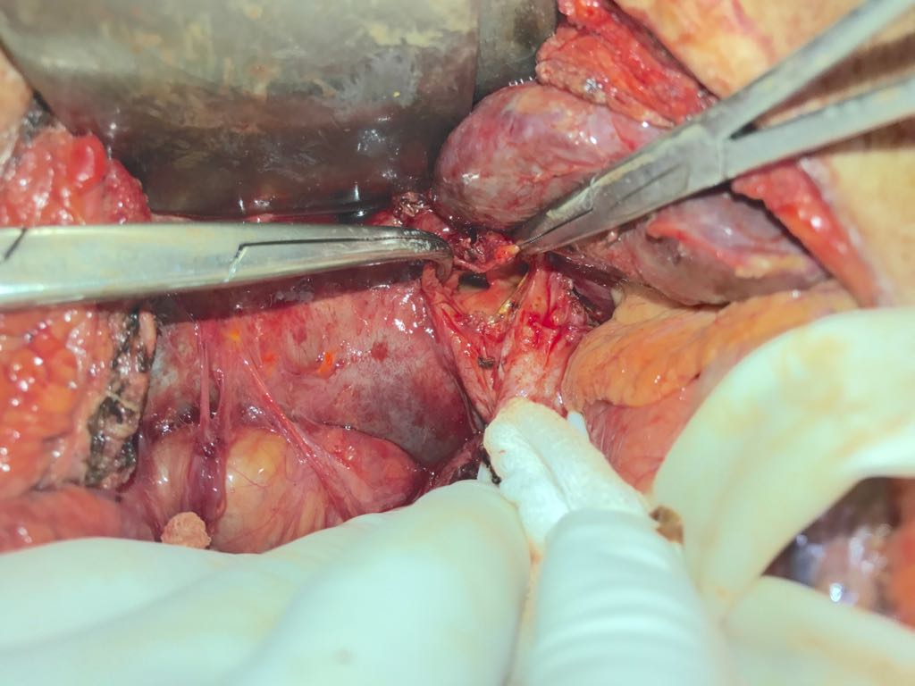

Slide 23
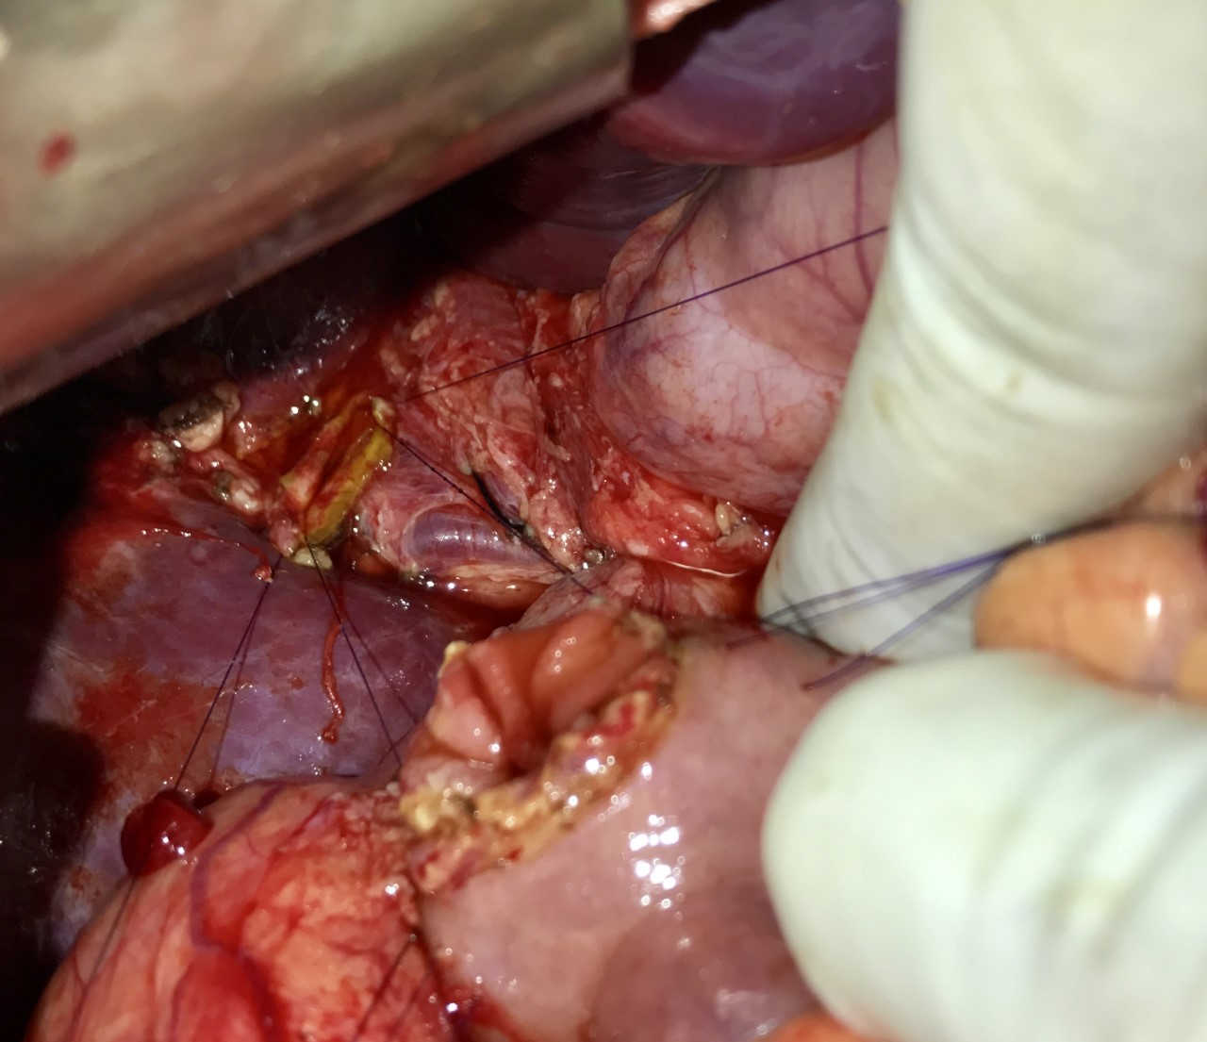

Slide 24
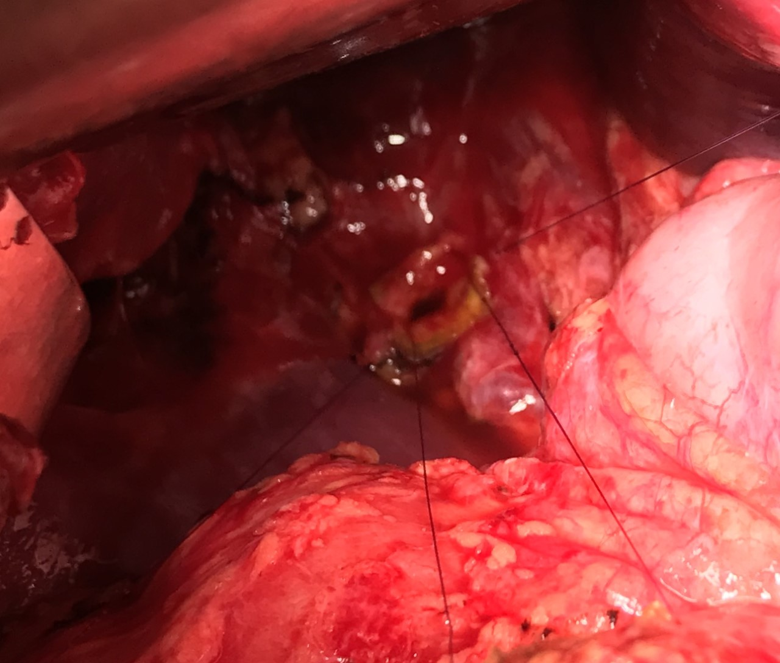

Slide 25
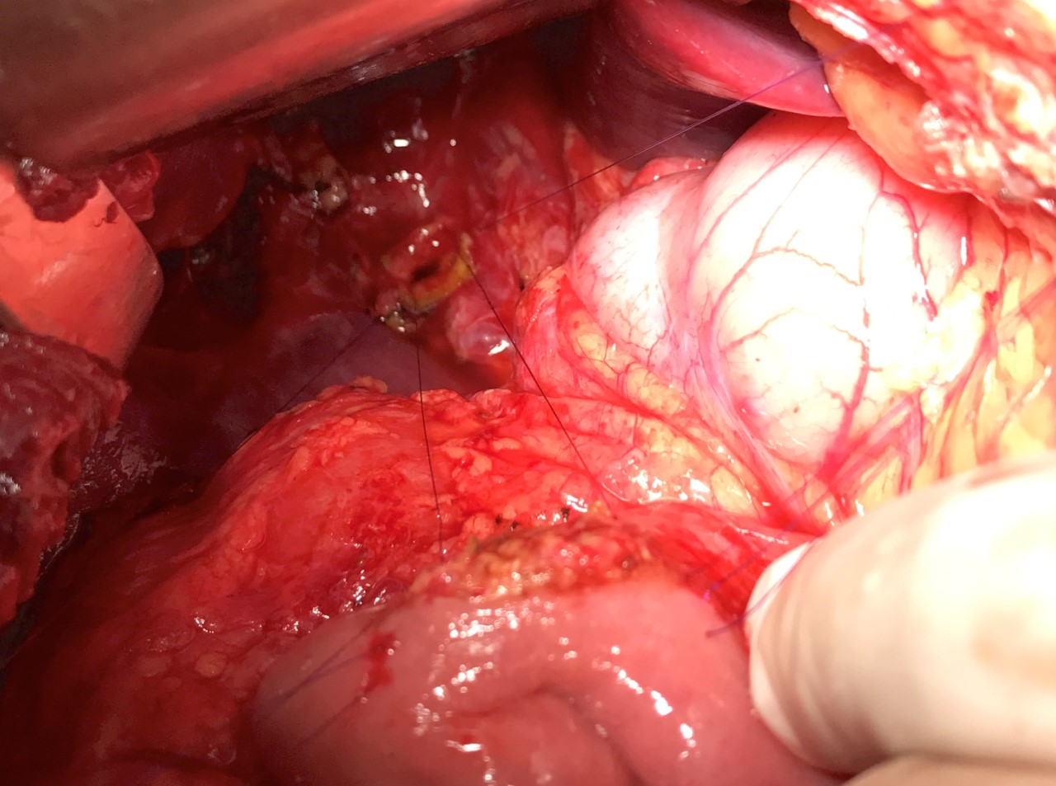

Slide 26
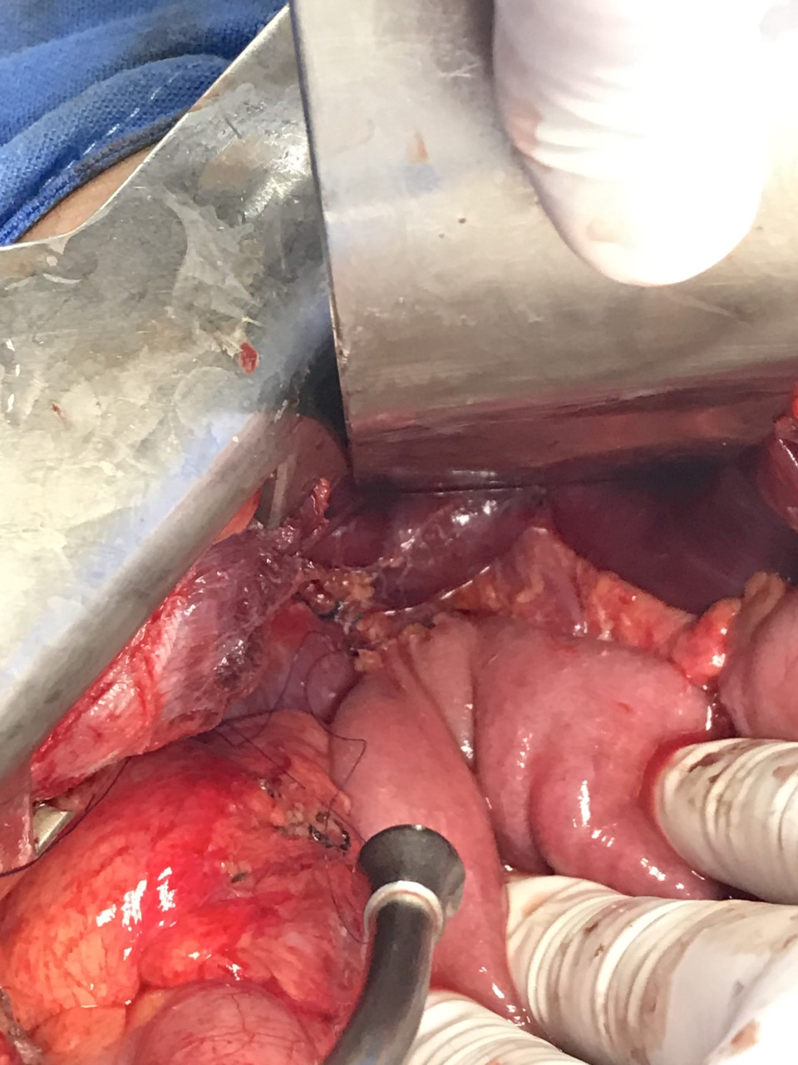

Slide 27
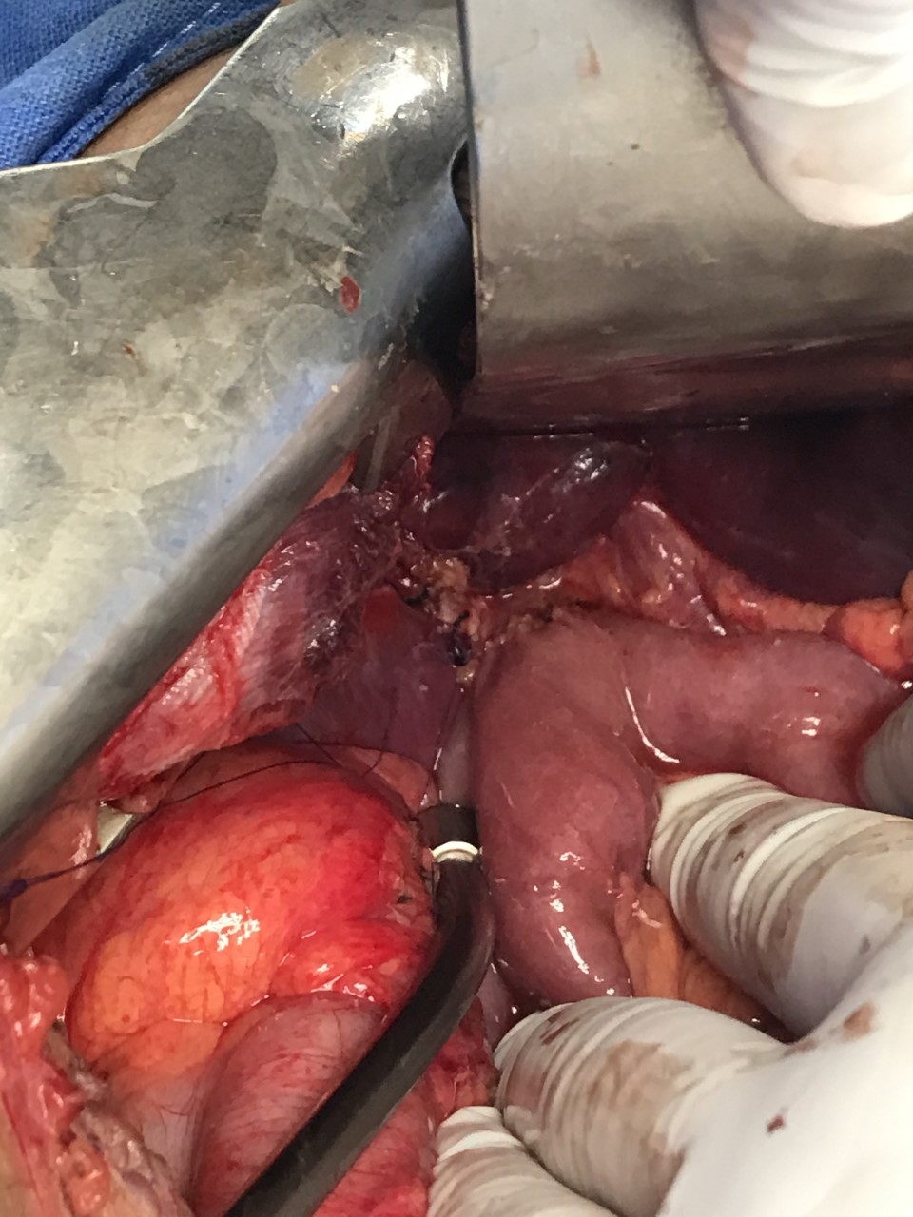

Slide 28
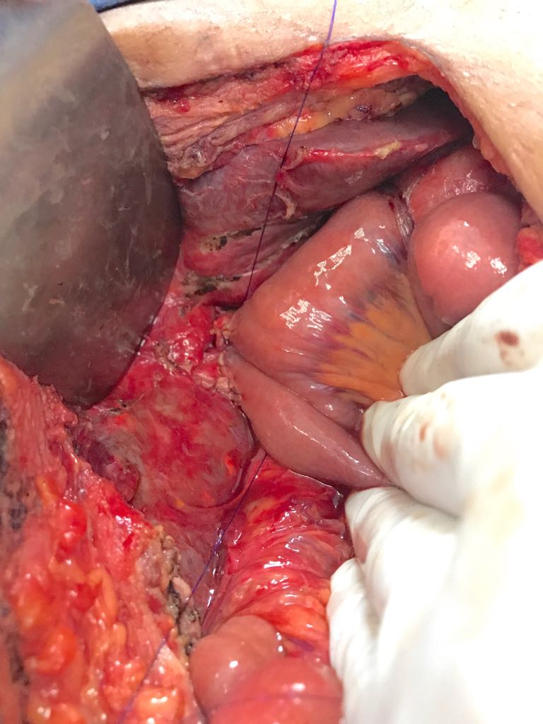

Slide 29
Casos clínico
Abril 2018

Slide 30
FICHA DE IDENTIFICACIÓN
NOMBRE: | U.M.M.. | EDAD: | 27 AÑOS
GÉNERO: | FEMENINO | EXPEDIENTE: | 3545312
ORIGEN: | CIUDAD DE MEXICO | RESIDENCIA: | MORELOS
EDO. CIVIL: | SOLTERA | ESCOLARIDAD: | LICENCIATURA
RELIGIÓN: | CATOLICA | OCUPACIÓN: | PASANTE DE SERVICIO SOCIAL MEDICINA

Slide 31
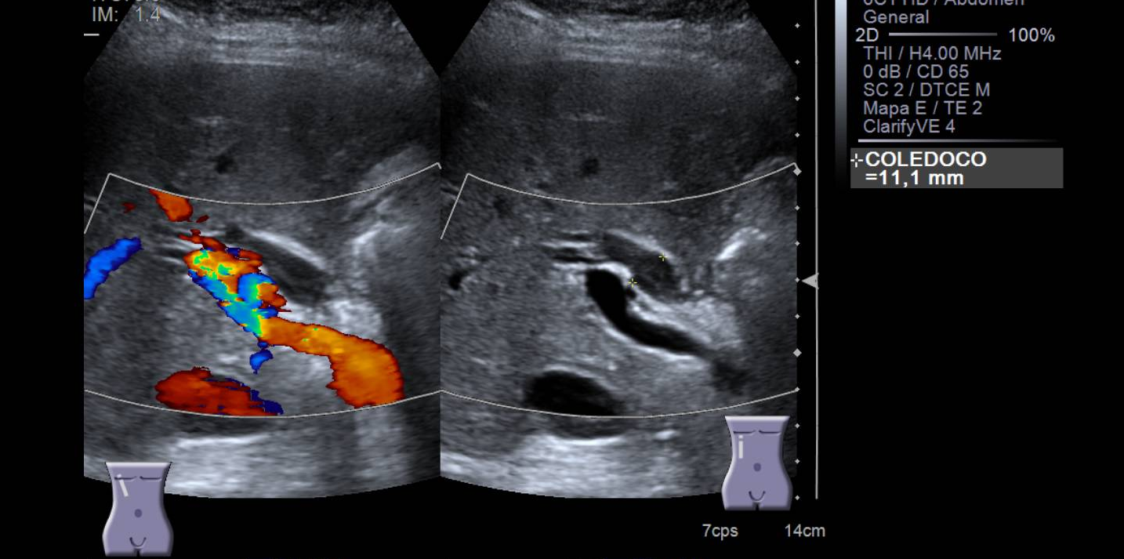
Colédoco dilatado en porción supraduodenal de hasta 14.0 mm sin identificar sitio franco de obstrucción, con dilatación de vía biliar intrahepática asociada.

Slide 32
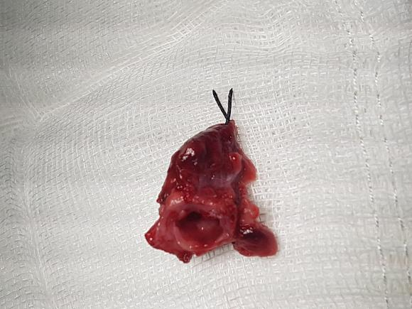
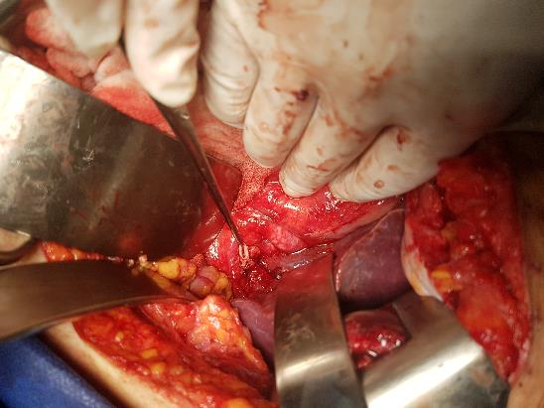

Slide 33
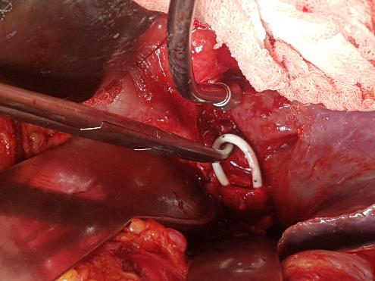
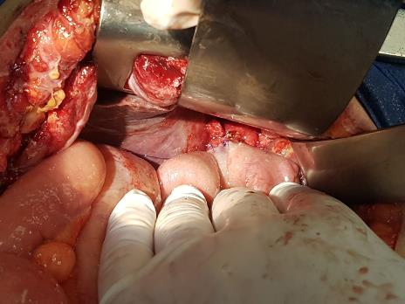

Slide 34
Planteamiento del problema
¿Son útiles las bioprótesis absorbibles como alternativa terapeútica en las lesiones y/o cáncer de vía biliar?
¿Disminuyen el riesgo de infección, estenosis y complicaciones asociadas a los procedimientos de anastomosis de vía biliar?
¿Los resultados son favorables tanto a corto como a largo plazo?

Slide 35
OBJETIVOS
01
Plantear una línea de investigación para sustituir los conductos biliares
02
Primera etapa
Biomateriales con seguimiento a corto plazo (6 meses) con resultados publicados.
03
Nuevo planteamiento
Demostrar la eficacia de una bioprótesis de colágena con andamio óseo de tipo absorbable implantada en vía biliar con un seguimiento a 24 meses
04
Evaluar
la utilidad de una bioprotesis, parcialmente absorbible de colágena con andamio óseo o nanotubulos en el campo clínico.

Slide 36


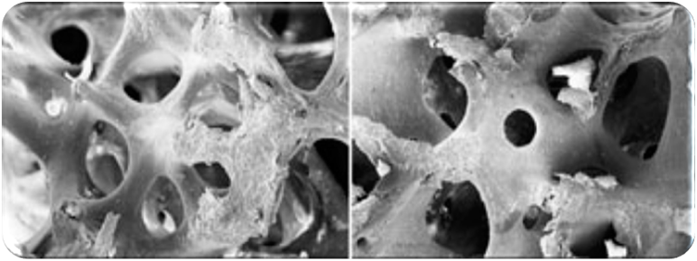
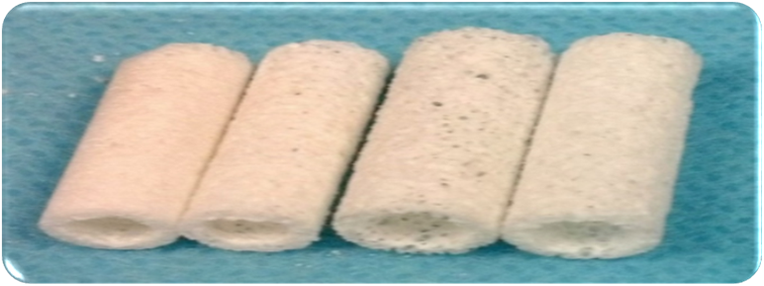
MÉTODOS
Bioprótesis
base polimérica (colágena) con poros abiertos e interconectados, con una base ósea desmineralizada. longitud de 3 cm y un diámetro externo de 0.32 cm e interno de 0.24-0.25 cm. Fueron recubiertas con ϵ-caprolactona para impermeabilizarlas y evitar la fuga biliar. Se esterilizaron con plasma de peróxido de hidrógeno
05
04
Evaluación
03
Estadística
02
Procedimiento quirúrgico
01
Modelo experimental
Aprobación por las Comisiones de Ética e Investigación de la Facultad de Medicina de la UNAM

Slide 37
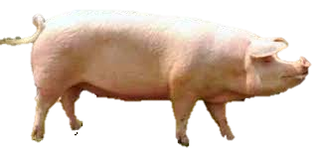
MODELO EXPERIMENTAL
16 cerdos
machos de la raza Landrace (30-35 kg.)
4 grupos integrados por 4 cada uno, distribuidos aleatoriamente.
Seguimiento
a los 6, 12, 18 y 24 meses
Alojamiento
Corrales individuales del bioterio
Departamento de Cirugía de la Facultad de Medicina, UNAM
Manejo y anestesia
Norma Oficial Mexicana 062-ZOO-1999.

Slide 38
MÉTODOS
Procedimiento quirúrgico
01
02
03
04
ayuno de 12 horas
Sedación
catéter (20 Fr) en oreja
pentobarbital sódico 40 mg/kg, IV.
08
07
06
05
incisión por línea media supraumbilical
Asepsia y antisepsia
1 gr. IM de enrofloxacina
cánula endotraqueal
09
10
11
12
Exposición de la vía biliar
Identificación de composición anatómica
colecistectomía y disección del conducto biliar principal
anastomosis termino-terminal (vía biliar-bioprótesis-colédoco)
Procedimiento Quirúrgico en el laboratorio de Investigación y Quirófano del Departamento de Cirugía, de la Facultad de Medicina, UNAM.

Slide 39
MÉTODOS
Procedimiento quirúrgico
13
14
15
16
Comprobación hemostasia
drenaje cerrado tipo Blake 15
Se cerró por planos la pared abdominal
los animales se trasladaron al cuarto de recuperación
20
19
18
17
Curación de la herida
Vigilancia estrecha
enrofloxacina 1 gr/24 horas/7días
meloxicam 500 mg/12 horas IM.
21
Retiro de puntos a los 10 d postqx

Slide 40
MÉTODOS
Evaluación del proceso de regeneración tisular
Estudios de histopatología (hematoxilina-eosina, tricrómica de Masson) e inmunohistoquímica (citoqueratina 19, MU5 Ac)
CPRE Y Spyglass
CRM
Exámenes de laboratorio clínico
Seguimiento 12, 18 y 24 meses

Slide 41
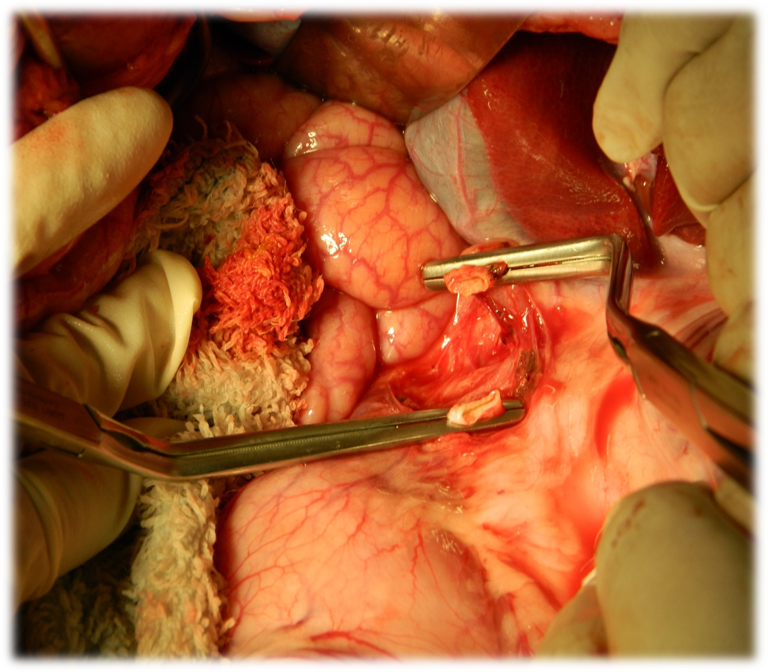
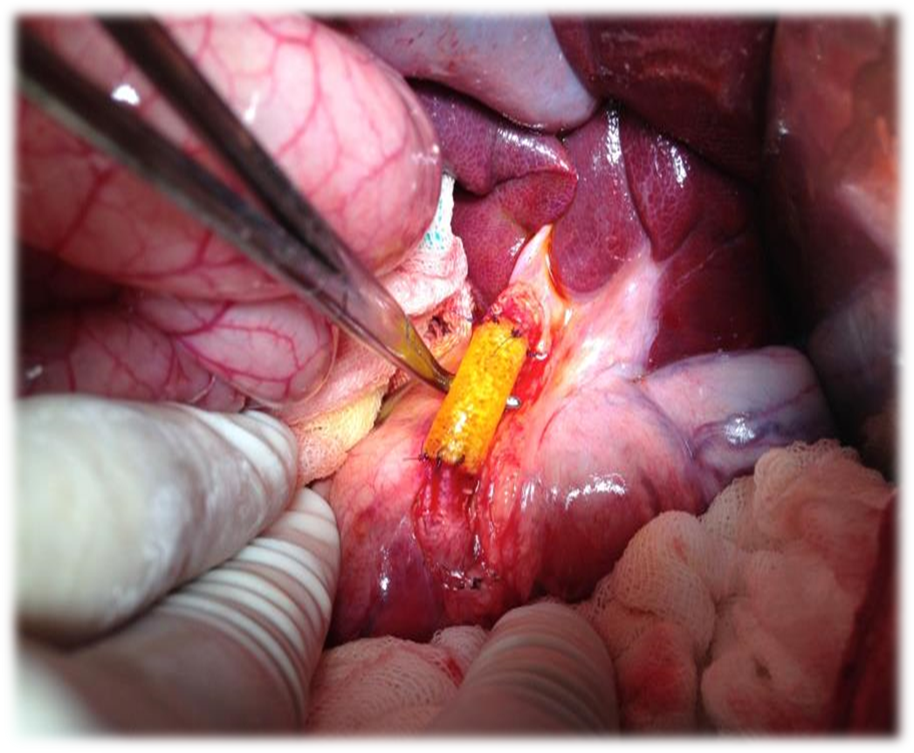
RESULTADOS
Colocación de la bioprótesis

Slide 42
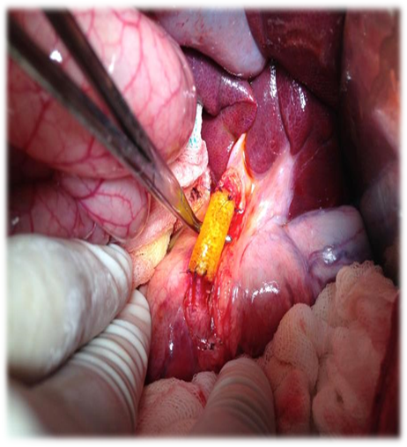

Slide 43
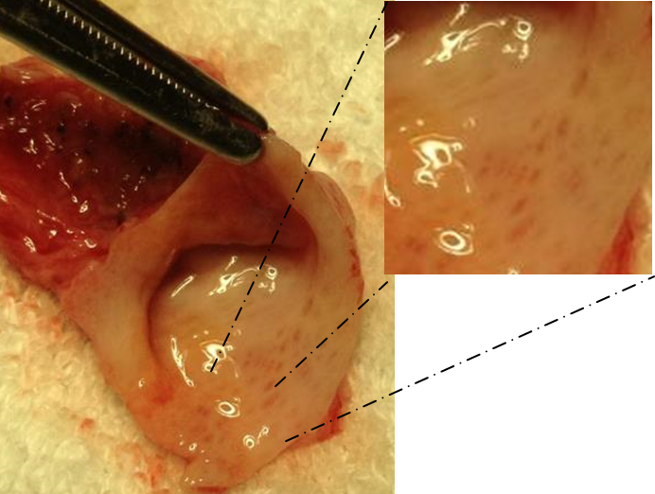
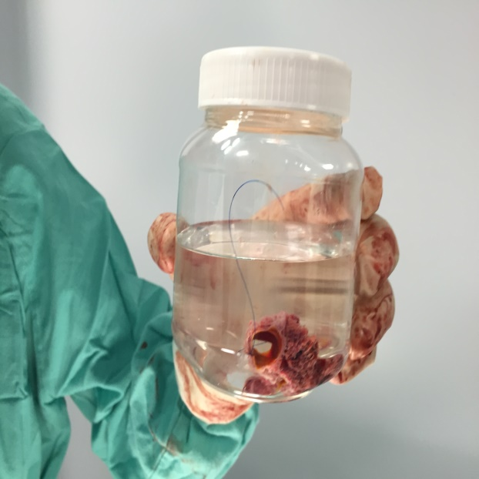
RESULTADOS
Estructura trabecular del neo-conducto

Slide 44
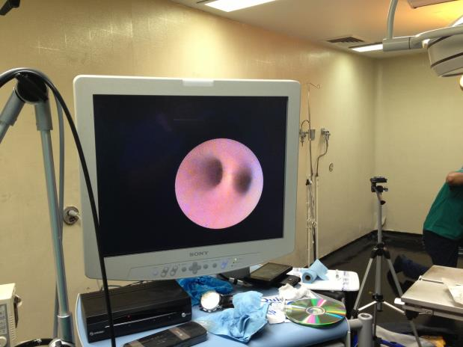
Spy glass

Slide 46
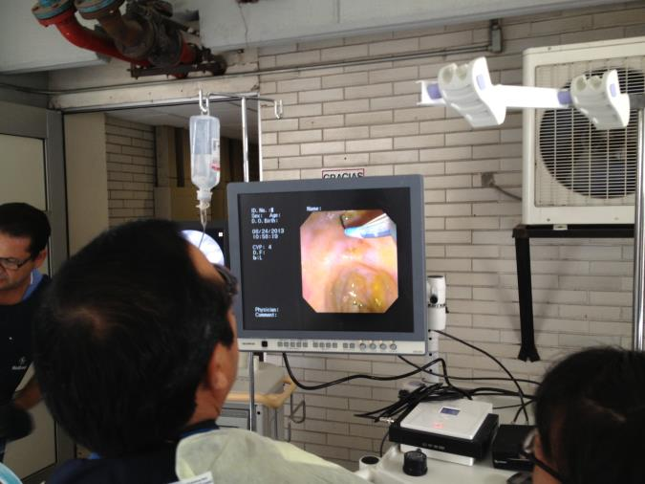

Slide 47
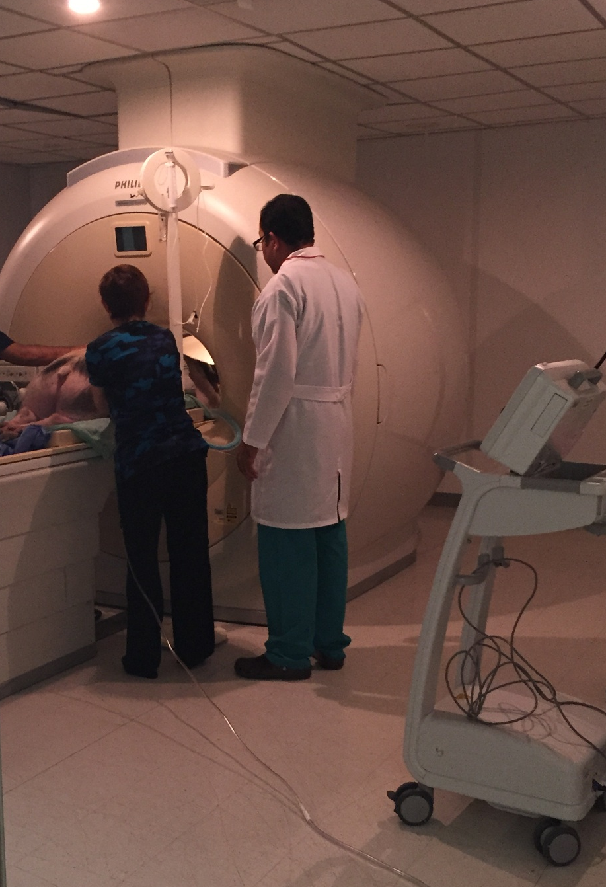
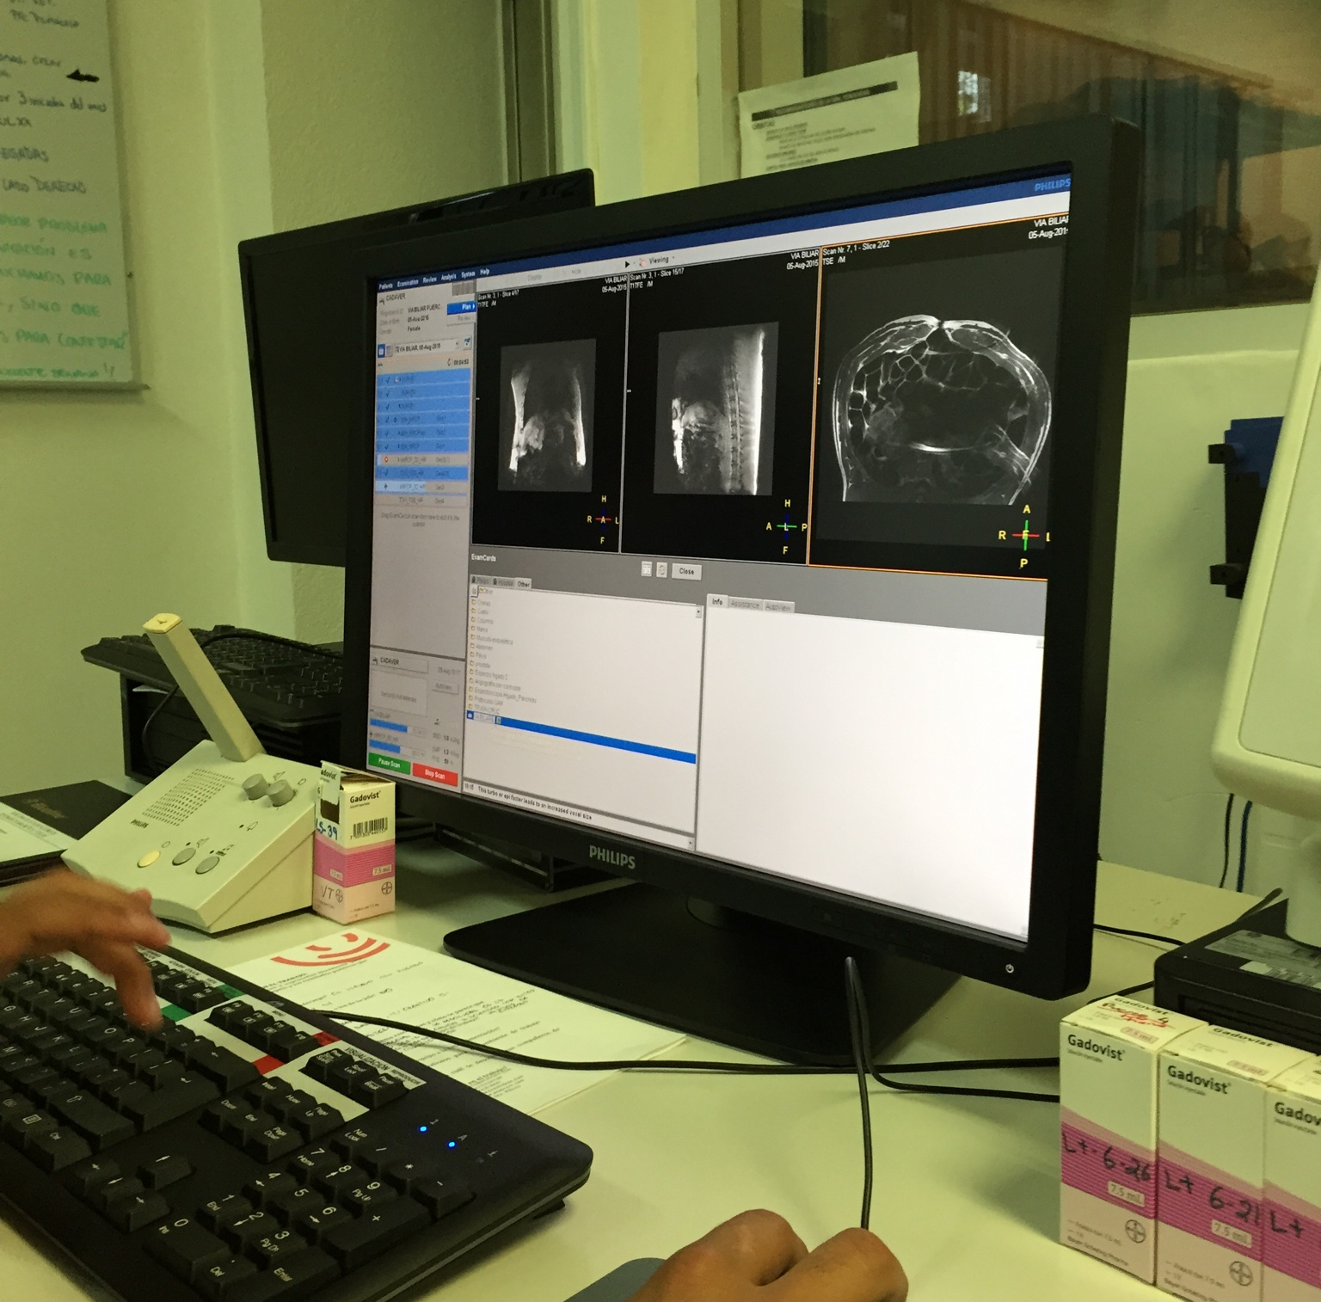
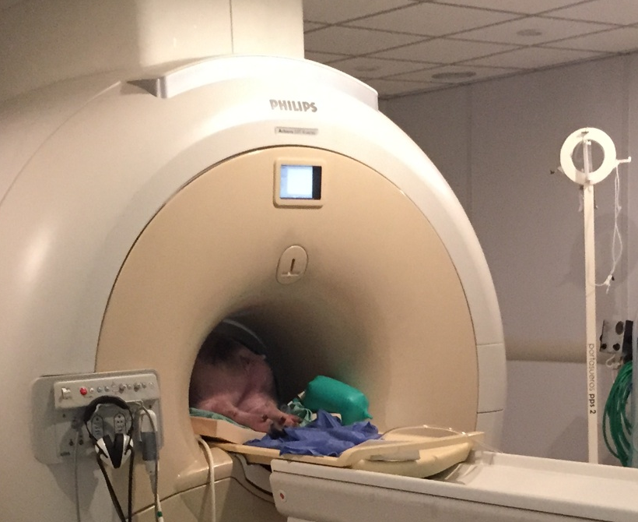


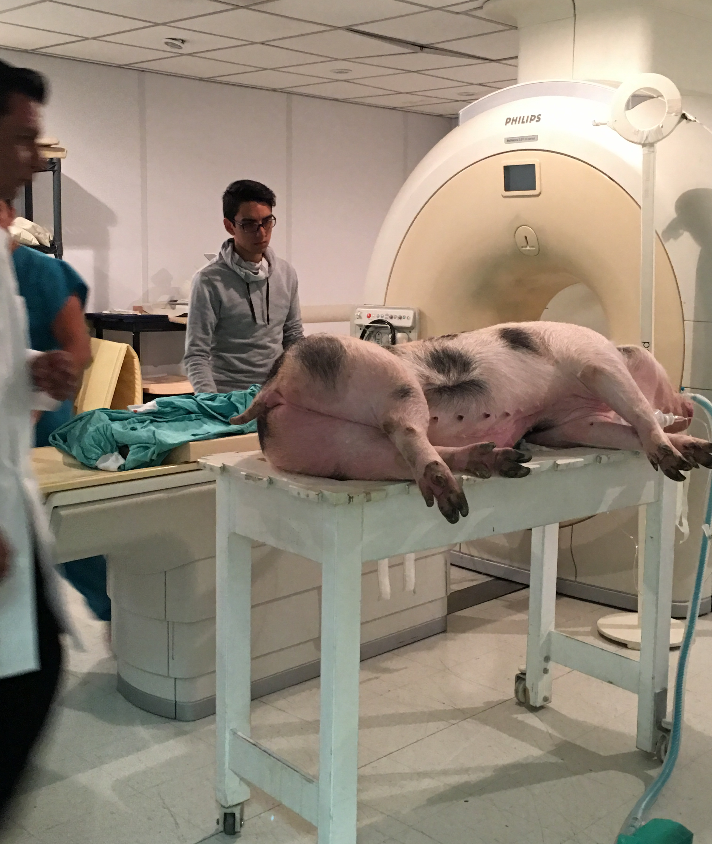
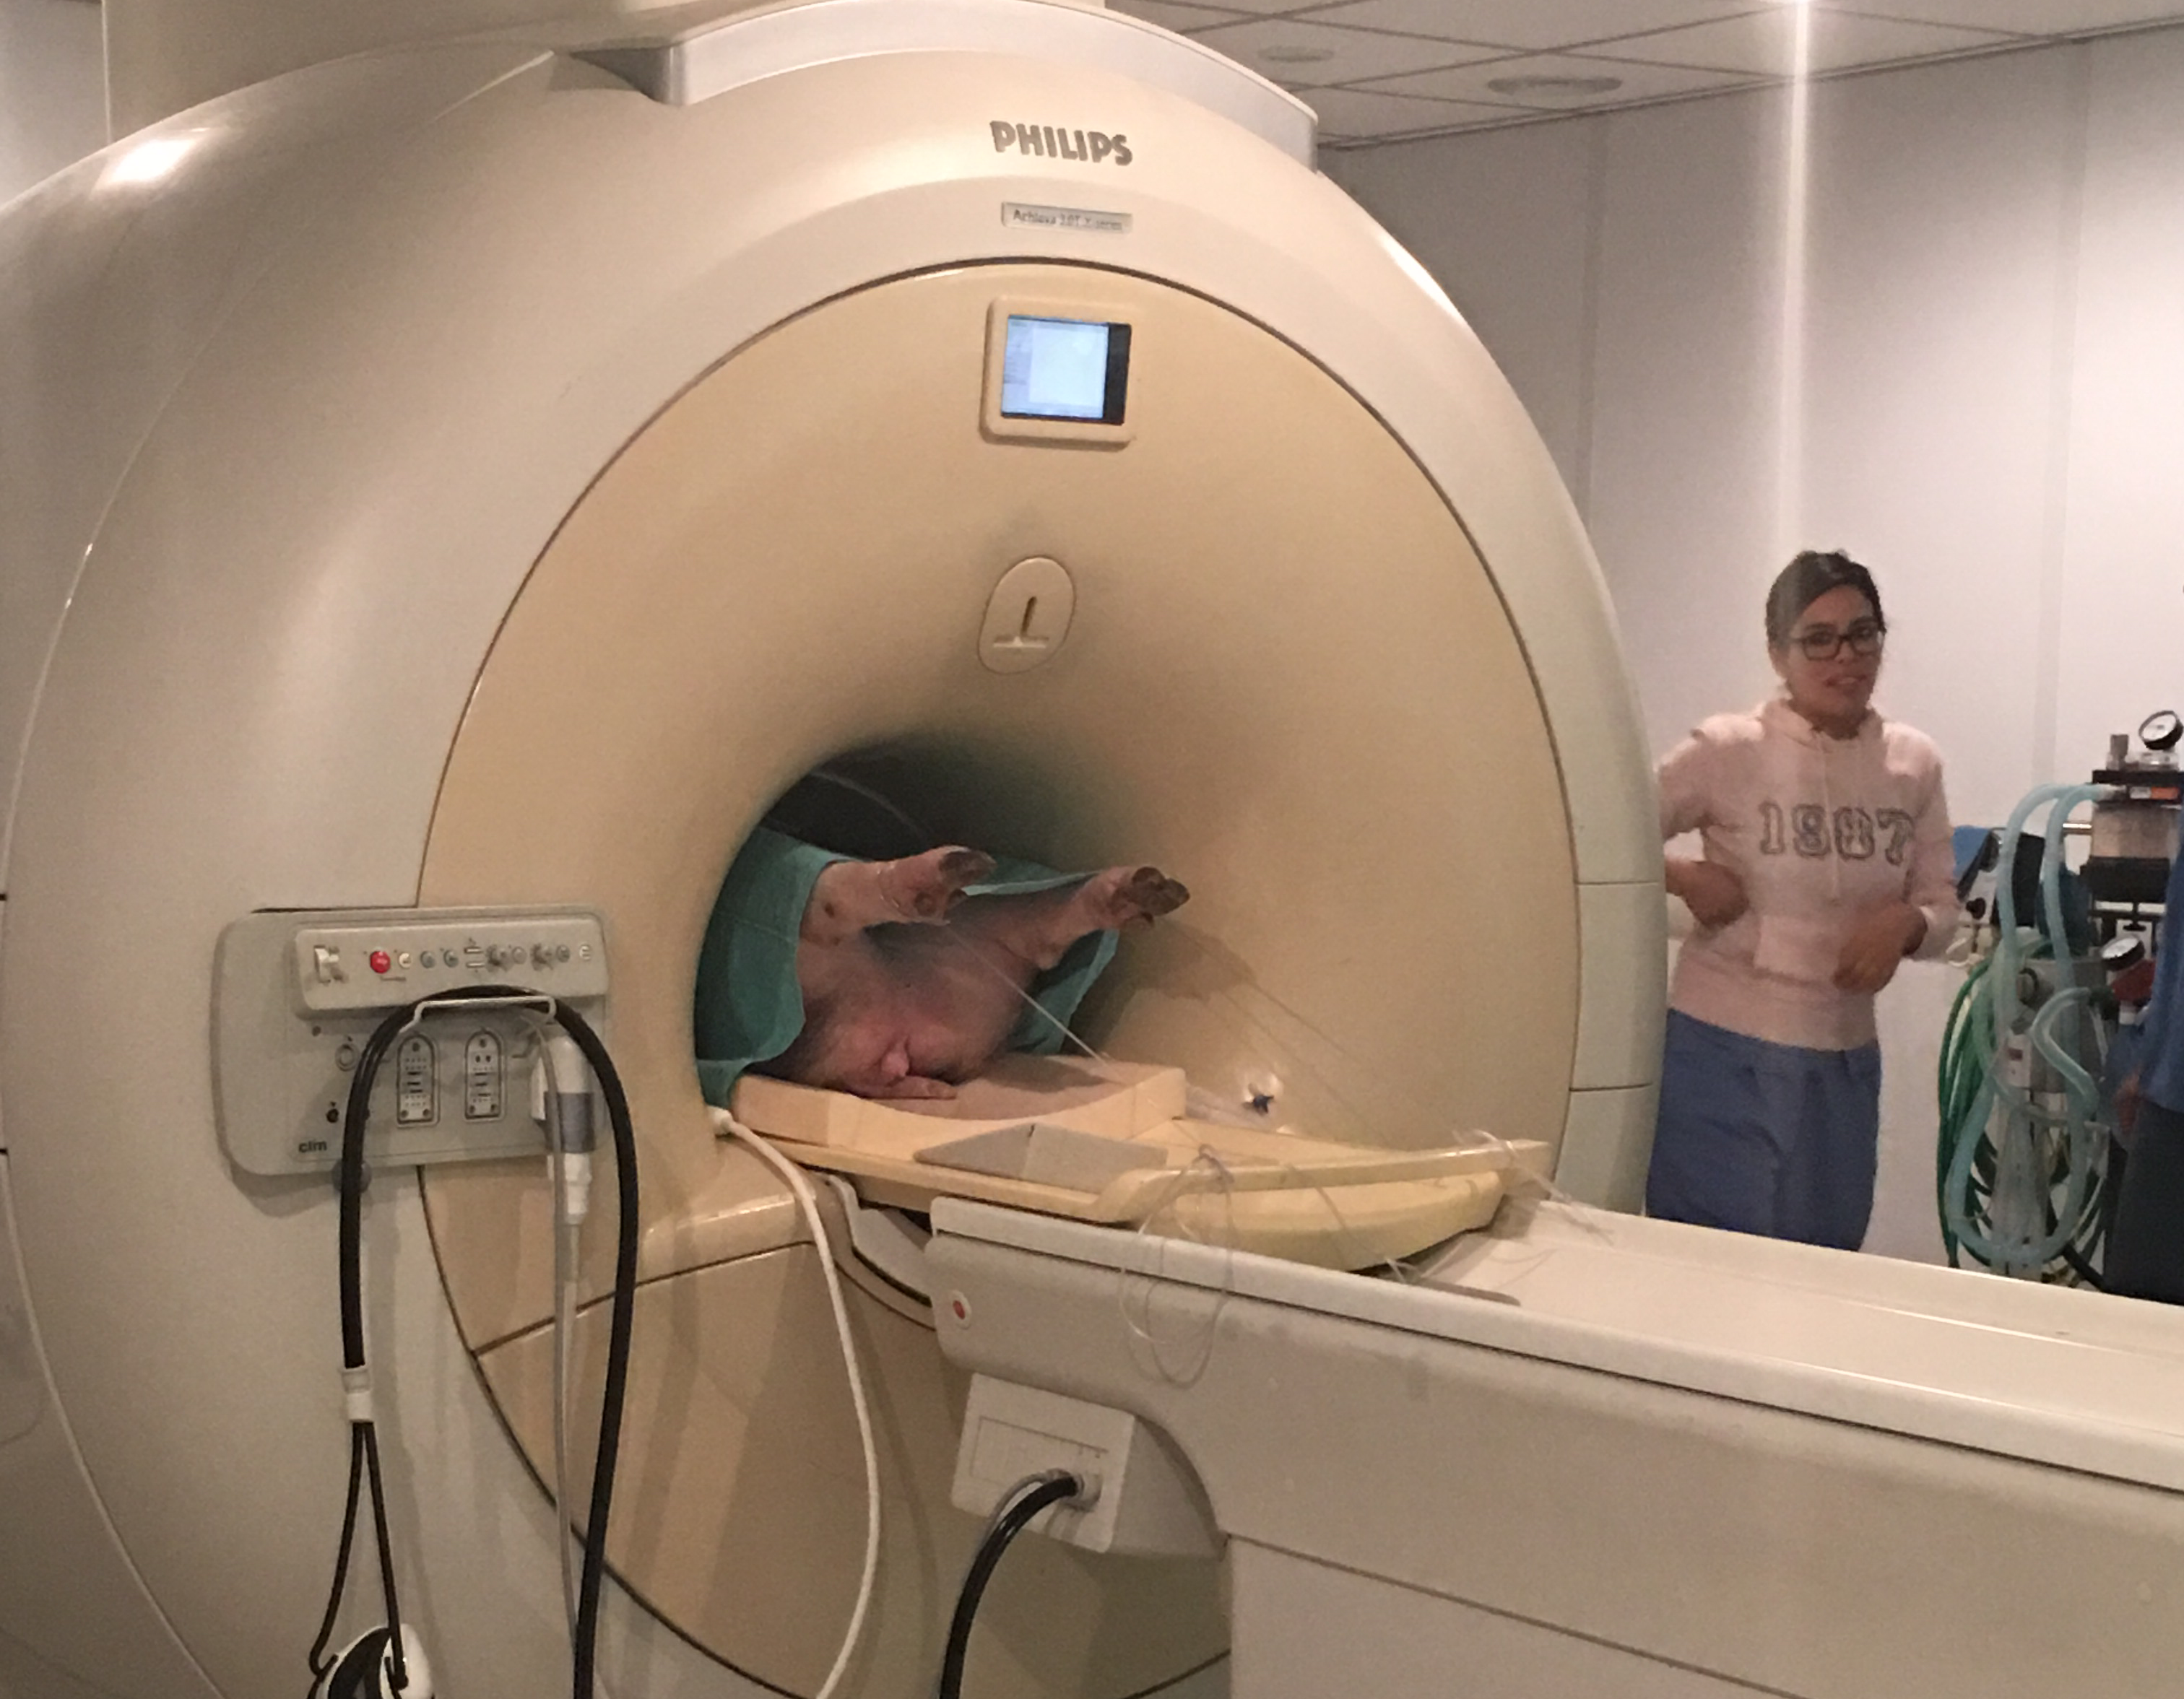
Material y métodos

Slide 48
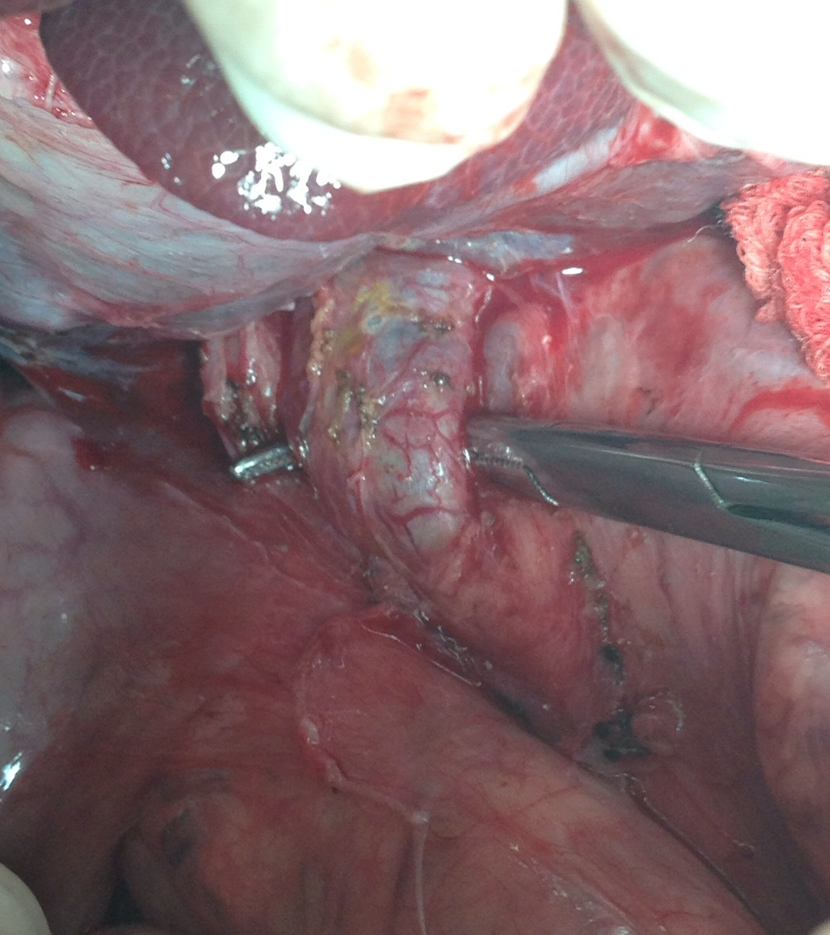
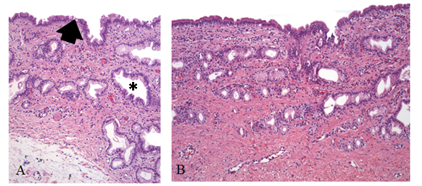
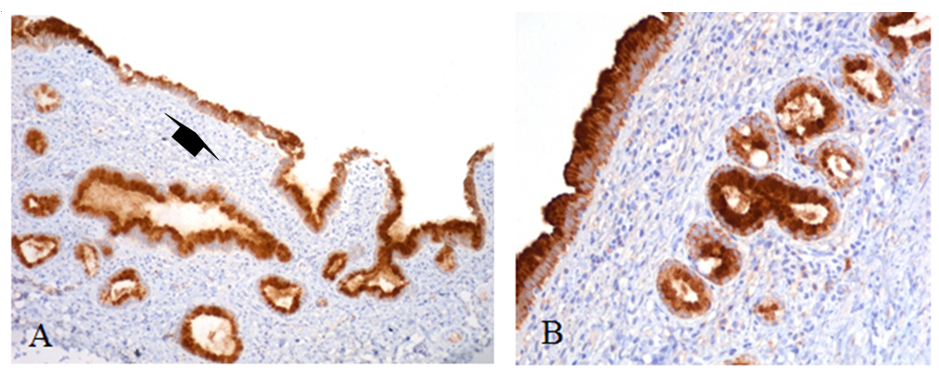
RESULTADOS
Estudio histopatológico
A) Control: Epitelio columnar en colédoco (flecha) y glándulas intramurales biliares. B) Prótesis en modelo de 24 meses: Epitelio columnar en colédoco y glándulas intramurales biliares.
A los 24 meses de seguimiento posoperatorio, en la anastomosis de la Bioprótesis en vía biliar y colédoco.
Inmunohistoquímica
A) Control: Citoqueratina 19 (flecha epitelio). B) Prótesis en modelo de 24 meses: Citoqueratina 19.

Slide 49
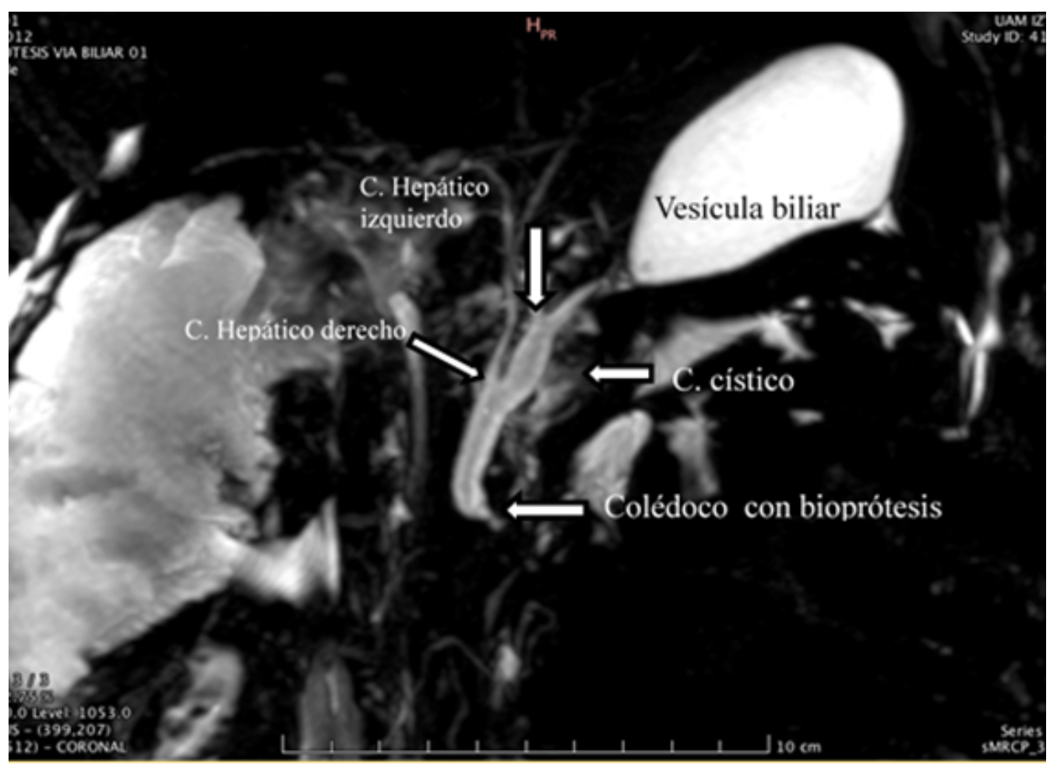
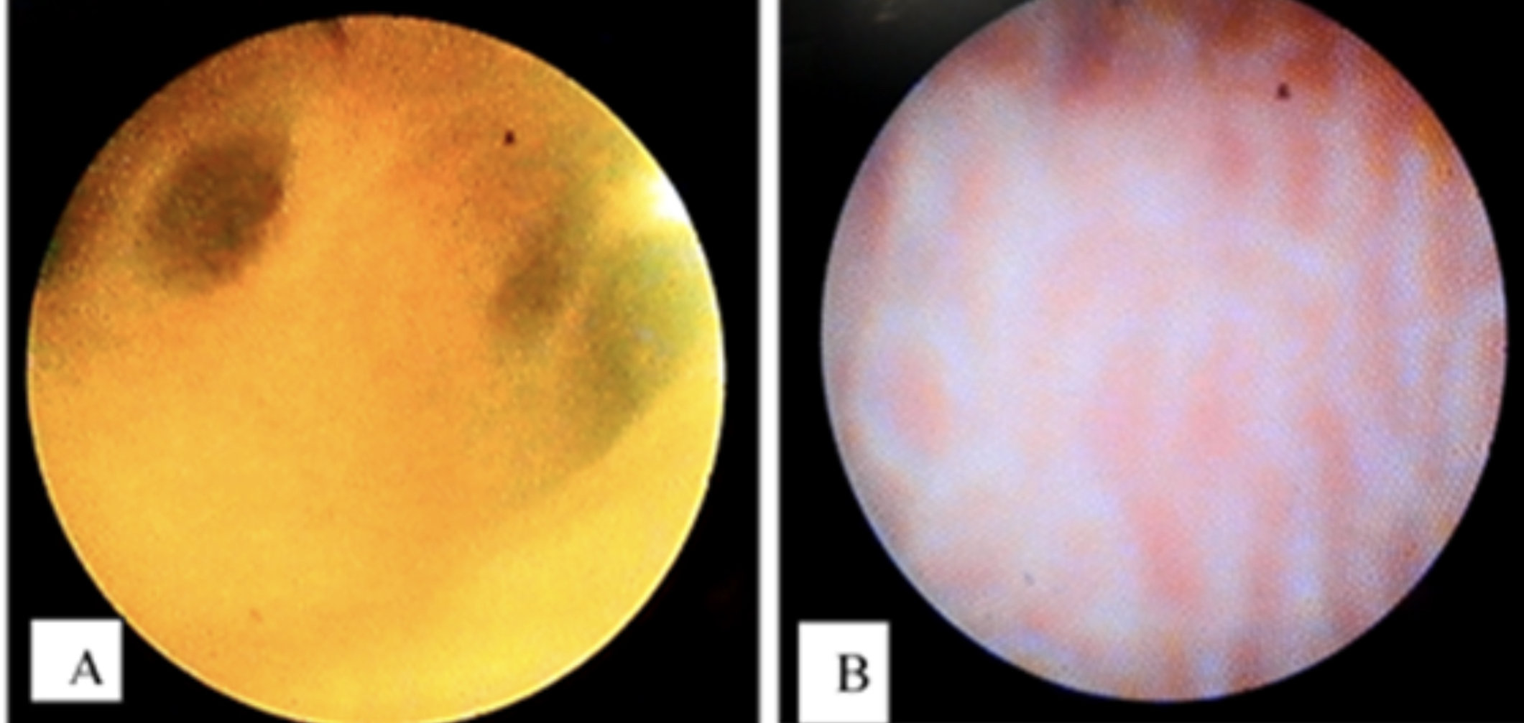
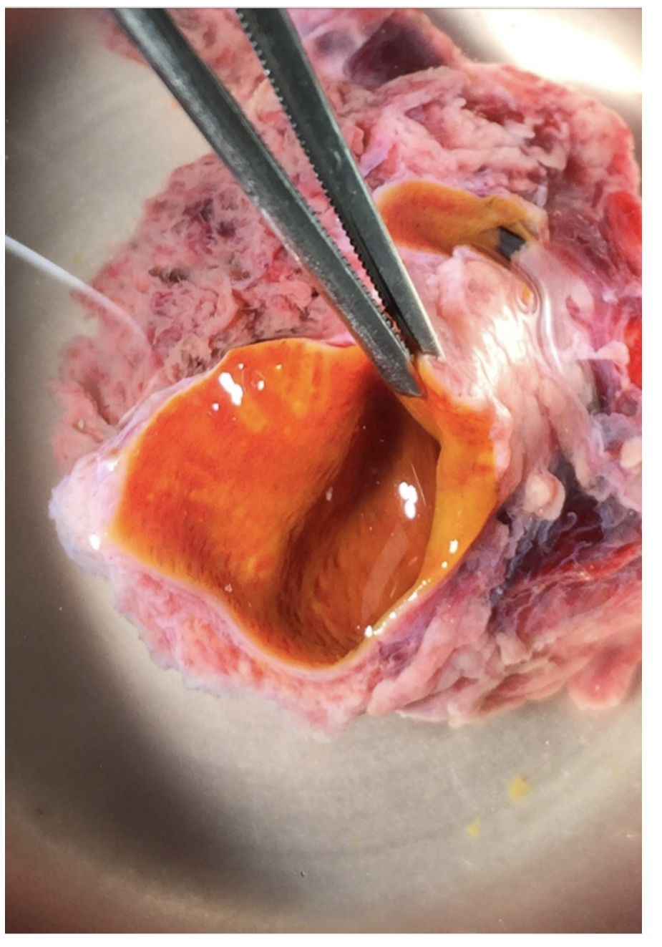
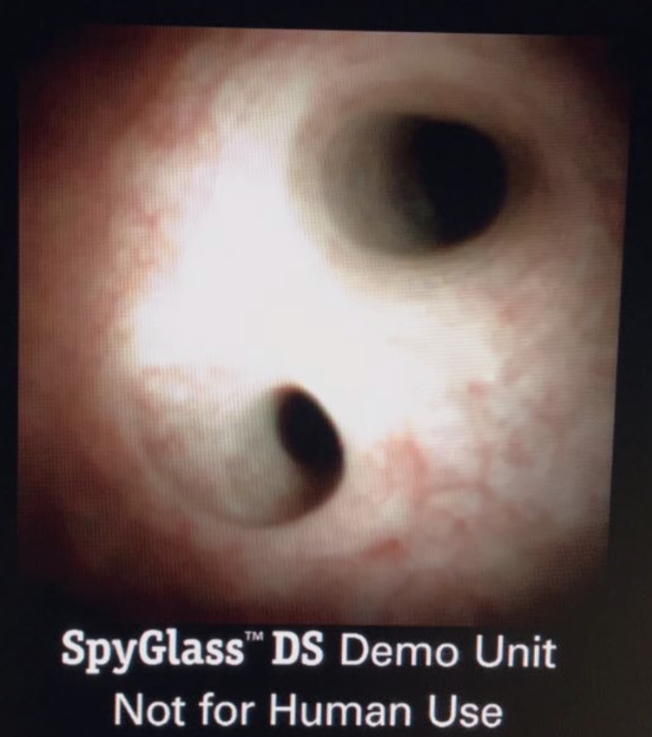
RESULTADOS

Slide 50
RESULTADOS
Estructura trabecular del neo-conducto

Slide 51


RESULTADOS
Tabla 1. Resultado de laboratorio. Control de Bilirubinas total y directa hasta 24 meses.
Tabla 2. Resultado de laboratorio. Control de Fosfatasa Alcalina hasta 24 meses.

Slide 52
RESULTADOS
Tabla 3. Comparación de perfil hepático a seguimiento preoperatorio y a los 30 días y 6, 12, 18 y 24 meses. Sin diferencia estadísticamente significativa en ninguna de las variables
 |  | 1 mes n=16 |  | 6 meses n=4 |  | 12 meses n=4 |  | 18 meses n=4 |  | 24 meses n=4
 | Prequirúrgico | Post | p | Post | p | Post | p | Post | p | Post | p
ALT | 23.3 ± 1.5 (22-25) | 22 ± 4.3 (17-25) | 0.72 | 23 ± 2 (23-26) | 0.80 | 21.3 ± 1.5 (20-23) | 0.42 | 21.5 ± 2.5 (19-24) | 0.8 | 22 ± 3.4 (18-24) | 0.10
AST | 26 ± 7.2 (20-34) | 20 ± 3.4 (16-22) | 0.41 | 18.3 ± 6.6 (14-26) | 0.42 | 21.6 ± 1.15 (21-23) | 0.74 | 21 ± 2 (19-23) | 0.8 | 20.6 ± 1.5 (19-22) | 0.10
BT | 0.16 ± 0.16 (.05-.35) | .08 ± .09 (.02-.19) | 0.20 | .05 ± .04 (.02-.10) | 0.60 | 0.20 ± .16 ( .03-.35) | 0.66 | .29 ± .22 (.12-.54) | 0.88 | 0.47 ± .14 (.31.58) | 0.59
BD | 0.11 ± 0.08 (.04-.20) | .09 ± .06 (.02-.15) | 0.25 | .12 ± .08 (.03-.19) | 1 | 0.14 ± .05 (0.10-.20) | 0.31 | 0.20 ± .07 (.14-.29) | 0.45 | .13 ± .06 (.09-.20) | 0.59
FA | 185 ± 36 (151-224) | 203 ± 40 (165-246) | 0.68 | 114. ± 33 (78-142) | 0.96 | 145 ± 12 (132-156) | 0.66 | 162 ± 11 (156-176) | 0.28 | 143 ± 28.3 (126-176) | 0.10

Slide 53
DISCUSION
La funcionalidad de la prótesis se evaluó por diferentes métodos diagnósticos, entre ellos el laboratorio clínico, colangioresonancia y CPRE, obteniendo resultados satisfactorios.
La permeabilidad se confirmó por Colangioscopía con SpyGlass siendo permeable en todos los modelos estudiados, sin migración de la bioprótesis de su sitio de inserción.
A nivel macroscópico, se observó en el sitio de inserción de la bioprótesis la presencia de re-epitelización del colédoco, con una vascularización necesaria para mantener el epitelio funcional.
La histopatología permitió observar el grado de re-epitelización sobre la bioprótesis, así como su integración a largo plazo.

Slide 54
CONCLUSIONES
No se presentó, en los diferentes grupos de estudio, mortalidad asociada.
Una opción terapéutica accesible y de bajo costo disponible.
La fortaleza del estudio radica en una evaluación multidisciplinaria mediante estudios complementarios de imagen por medio de colangioresonancia, CPRE y coledoscopía aunados a la evaluación clínica y por medio de estudios de laboratorio.
El seguimiento postoperatorio a largo plazo a los 12, 18 y 24meses, mostró resultados favorables, siendo una alternativa segura y aplicable.
Consideramos que el modelo animal propuesto en este proyecto resulto ser útil debido a que las estructuras anatómicas y dimensiones de las mismas son similares al humano, ahora evaluaremos el comportamiento de la bioprótesis en una futura aplicación clínica.

Slide 55


Slide 56


Slide 57
MUCHAS GRACIAS POR SU FINA ATENCIÓN.

